Slide 1
Notes:
Bu sunudaki içeriğin daha ayrıntılı hâline Yeşilay tarafından yetişkinlere ve anne babalara yönelik hazırlanmış aşağıdaki kitapçıktan ulaşabilirsiniz:
Teknoloji Yerinde Yeterince, Mehmet Dinç ve A. Esra İşmen Gazioğlu, 2014, İstanbul, Yeşilay TBM Alan Kitaplığı Dizisi No: 9.

Slide 2
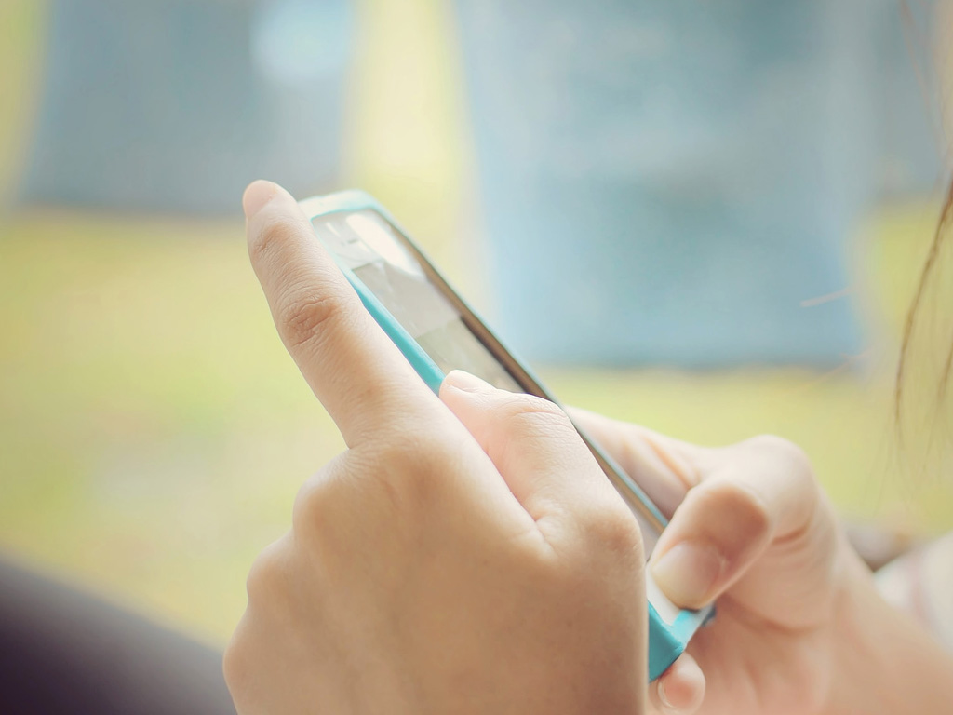
Teknoloji Bağımlılığı Nedir?
Notes:
Ayrıca bakınız: Teknoloji Yerinde Yeterince adlı Yeşilay tarafından hazırlanmış kitapçık, s. 1-3.

Slide 3
Teknoloji Bağımlılığı Nedir?
Teknoloji bağımlılığı, teknolojiyi kullanmada ve onunla ilişkide kişinin iradesini kaybetmesi, kendini denetleyememesi ve onsuz bir yaşam sürememeye başlaması hâlidir.
Teknoloji bağımlısı olan kişide teknoloji kullanımı ve onunla bağlantılı eylemler kişinin hayatının ciddi bir bölümünü kaplar, kişi yapmak zorunda olduğu işleri yapmaz veya durmadan erteler.
Notes:
Ayrıca bakınız: Teknoloji Yerinde Yeterince adlı Yeşilay tarafından hazırlanmış kitapçık, s. 1-3.

Slide 4
Adım Adım Teknoloji Bağımlılığı
Deneysel Kullanım: Merak
Kişi herhangi bir şekilde bir site, bir oyun, bir uygulama veya benzer bir teknoloji ürününden haberdar olur, onu merak eder ve dener.
Sosyal Kullanım: Grupla Olmak
Kişinin belli bir teknolojik ürünü devamlı ve düzenli olarak kullanan bir çevresi vardır, o çevreye girmek veya grup içinde kalmak üzere kendisi de kullanır, grubun gündemine dâhil olur, dışında kalmaktan kurtulur.
Operasyonel Kullanım: Belli Bir Amaç Gütmek
Kişi zevk almak, problemlerden kaçmak, boş zaman doldurmak, can sıkıntısından kurtulmak, insanlardan uzak kalmak gibi bir amaçla bir teknolojik ürünü kullanmaya başlar ve kullanmaya devam eder.
Bağımlı Kullanım: Sorunun Ağına Takılıp Kalmak
Kişinin artık kullanmak için herhangi bir sebebe ihtiyacı yoktur, bütün zamanını ve eylemlerini sırf bağlandığı teknoloji ürününe göre belirler ve o ürün için hasreder.
Notes:
Ayrıca bakınız: Teknoloji Yerinde Yeterince adlı Yeşilay tarafından hazırlanmış kitapçık, s. 4-5.

Slide 5
Zararı Ne?
Düşünce süreçleri bozulabilir.
Kişiler arası duyarlılıklar azalabilir.
Genel sağlık düzeyi düşebilir.
Obsesif, depresif, kaygılı, düşmanca, fobik, paranoid düşünceler artabilir.
Çocuk ve gençlerde sosyal gelişim gerileyebilir.
Öz güven gerilemesi oluşabilir.
Sosyal kaygı düzeyi ve saldırganlık artabilir.
Yalnızlaşma, yüz yüze ilişki kurmakta güçlük yaşama gibi sorunlar ortaya çıkabilir.
Çocukların beyinlerindeki temporal dopaminerjik aktivitede artış olabilir.
Hiperaktivite bozukluğu gelişebilir.
Anksiyete bozukluğu, psikotik bozukluk, depresyon veya distimik bozukluk, duygudurum bozukluğu, madde kullanımı gibi psikiyatrik sorunlar yaşanabilir.
Notes:
Ayrıca bakınız: Teknoloji Yerinde Yeterince adlı Yeşilay tarafından hazırlanmış kitapçık, s. 6-9.

Slide 6
Teknoloji Bağımlısının Yolundaki Duraklar
Her geçen gün kullanım artar.
Yoksunluk sendromu yaşanır.
Kontrol çabaları başarısız olur.
Teknolojik aracı yahut ürünü kullanmak bağımlının hayatının merkezine oturur.
Bağımlının hayatı gitgide fakirleşir.
Bağımlı bağımlısı olduğu ürünle düşündüğünden ve planladığından daha uzun süre vakit harcamaya başlar.
Bedensel sorunlar ortaya çıkmaya başlar.
Psikolojik gelişim yara alır.
Duygudurum bozulur.
Bağımlı, yakınlarıyla çatışmalar ve kavgalar yaşar.
Teknoloji bağımlısı yapması gereken işleri yapmaz, sorumluluklarını yerine getirmez; işlevsellik bozulur.
Zihin kilitlenir.
Yalanlar söylenir.
Uyku düzeni bozulur.
Yemek düzeni bozulur.
Notes:
Ayrıca bakınız: Teknoloji Yerinde Yeterince adlı Yeşilay tarafından hazırlanmış kitapçık, s. 10-15.

Slide 7
Teknoloji Bağımlısının Bu Kötü Yola Girmesinin Kökündeki Sebepler Nelerdir?
Kontrolsüz ve ölçüsüz kullanımın ne olduğuna dair bilgi eksikliği
Bağımlılığın sonuçlarını bilmemek veya önemsememek
Merak duygusunu kontrol edememek
Bağımlı arkadaş çevresinin içerisinde bulunmak
Can sıkıntısı ve yapacak daha iyi bir şey bulamamak
Dışlanma korkusuyla arkadaşlarının her istediğini kabul etmek
Problemleri nasıl çözeceğini bilmemek ve sorunları çözmek yerine teknolojiye yönelmek
Dürtüleri kontrol etmekte zorlanmak
Aşırı içekapanıklık
Çevre tarafından beğenilmeme korkusu
Karamsar düşünce yapısı
Hayatta doğru bir hedef bulamamak
Öz güven duygusu eksikliği
Hayatı sevmemek
Sosyal ilişki kuramamak
Kendini tanımamak ve gerçek hayatta yapabileceklerini bilmemek
Gerçek dünyada başarılamayan şeyleri sanal dünyada elde etmeye çalışmak
Notes:
Ayrıca bakınız: Teknoloji Yerinde Yeterince adlı Yeşilay tarafından hazırlanmış kitapçık, s. 16-17.

Slide 8
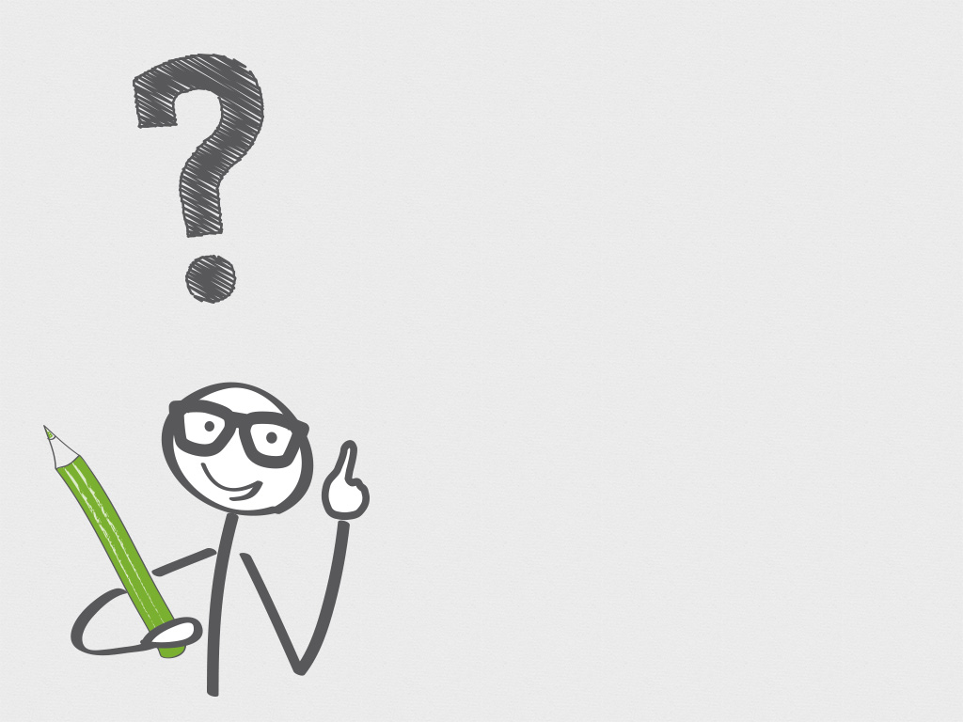
Çocuğumun Durumu Ne Acaba?
Aman dikkat!
Sorulara verdiğiniz «Evet» cevapları ne kadar fazlaysa çocuğunuzun internet kullanım problemi de o kadar büyük olabilir.
İnternete girdiğinde planladığından daha uzun süre kalıyor mu?
İnternette daha fazla kalmak için evdeki sorumluluklarını ihmal ediyor mu?
İnternetin heyecanını dostlarının ve arkadaşlarının yakınlığına tercih ediyor mu?
İnternet üzerinden yeni birileriyle arkadaşlık kuruyor mu?
Hayatındaki insanlar internette geçirdiği süre konusunda şikâyet ediyorlar mı?
İnternette geçirdiği zaman sebebiyle derslerinde problem yaşıyor mu?
E-mailini çok sık kontrol ediyor mu?
İnternet sebebiyle dersteki performansında veya genel üretkenliğinde düşüş oluyor mu?
İnternette ne yaptığı kendisine sorulduğunda saldırgan ya da ketum oluyor mu?
Hayatıyla alakalı kendisini rahatsız eden düşüncelerini interneti kullanarak zihninden uzaklaştırmaya çalışıyor mu?
İnternete girmek için planlar yapıyor mu?
İnternetin olmadığı bir hayatın boş, keyifsiz ve sıkıcı olacağını söylüyor mu yahut böyle düşündüğünü seziyor musunuz?
İnternetteyken meşgul edildiğinde bağırıyor, sinirleniyor veya öfke duyuyor mu?
Gece geç vakitlere kadar internette olduğu için uykusuz kalıyor mu?
İnternette olmadığında internete ne zaman geri döneceğini planlamakla meşgul oluyor mu?
İnternetteyken “Birkaç dakika daha!” diyerek sizi veya bir başkasını oyalamaya çalışıyor mu?
İnternette geçirdiği vakti azaltmaya çalıştığı hâlde bunda başarısız oluyor mu?
İnternette ne kadar kaldığını saklamaya çalışıyor mu?
Arkadaşlarıyla dışarı gitmek yerine internette kalmayı tercih ediyor mu?
İnternet kullanmadığı zaman depresif, huysuz ve kaygılı oluyor mu? İnternet kullandığında bu tutum ve davranışlarında azalma oluyor mu?
Notes:
Ayrıca bakınız: Teknoloji Yerinde Yeterince adlı Yeşilay tarafından hazırlanmış kitapçık, s. 10-17.

Slide 9
Kendiniz veya çocuğunuz teknoloji bağımlısıysanız yahut bundan şüphe duyuyorsanız kontrolü elinize almak ve bağımlılıktan sıyrılmak için ne yapmalısınız?
Alışkanlıklarınızla Oynayın!
Alışkın olduğunuz teknoloji kullanma zamanını ve mekânını tam zıt saatlere ve mekânlara kaydırabilirsiniz.
Dış Durdurucu Kullanın!
Makul süreyle teknoloji kullanımlarınızın hemen ardına yapılması zorunlu bir iş planlayabilirsiniz.
Kendinize Hedefler Koyun!
Teknoloji kullanımınıza makul bir zaman sınırlaması koyabilir ve bu süreyi yavaş yavaş azaltabilirsiniz.
(1/4)
Notes:
Ayrıca bakınız: Teknoloji Yerinde Yeterince adlı Yeşilay tarafından hazırlanmış kitapçık, s. 18-21.

Slide 10
Kendiniz veya çocuğunuz teknoloji bağımlısıysanız yahut bundan şüphe duyuyorsanız kontrolü elinize almak ve bağımlılıktan sıyrılmak için ne yapmalısınız?
Çok Kullandığınız İşlevlerden Uzak Durun!
Sık kullandığınız teknoloji ürününün işlevinden olabildiğince uzaklaşıp alternatiflerine yönelebilir, örneğin e-postayı çok kullanıyorsanız klasik mektuplara başvurabilirsiniz.
Hatırlatıcı Kartlar Kullanın!
Teknolojinin bağımlı kullanımının neler kaybettireceğini hatırlatıcı kartları, kullandığınız aracın uygun yerlerine asabilirsiniz.
Ölmeden Önce Yapmak İstediklerinizi Listeleyin!
Hep yapmak isteyip yapmaya bir türlü vakit bulamadığınız faaliyetleri teker teker yazıp sırayla yapmaya başlayabilirsiniz.
(2/4)
Notes:
Ayrıca bakınız: Teknoloji Yerinde Yeterince adlı Yeşilay tarafından hazırlanmış kitapçık, s. 18-21.

Slide 11
Kendiniz veya çocuğunuz teknoloji bağımlısıysanız yahut bundan şüphe duyuyorsanız kontrolü elinize almak ve bağımlılıktan sıyrılmak için ne yapmalısınız?
Aile Terapisine Başvurun!
Sağlıklı aile ilişkilerinin bağımlılığın tedavisinde çok önemli bir husus olduğunu dikkate alabilirsiniz.
Bağımlısı Olduğunuz Teknolojik Cihazı Ailece Kullanın!
Evde birden fazla sayıda olan bağımlılık konusu cihazları azaltıp tek bir cihazı, ortak kullanım alanında evin diğer üyeleriyle paylaşarak kullanabilirsiniz.
Spor Yapın!
Spor yapmak vücutta biriken enerjiyi sağlıklı bir şekilde boşaltmayı sağlayacağından bağımlılığın tedavi sürecini kolaylaştırabilecektir.
(3/4)
Notes:
Ayrıca bakınız: Teknoloji Yerinde Yeterince adlı Yeşilay tarafından hazırlanmış kitapçık, s. 18-21.

Slide 12
Kendiniz veya çocuğunuz teknoloji bağımlısıysanız yahut bundan şüphe duyuyorsanız kontrolü elinize almak ve bağımlılıktan sıyrılmak için ne yapmalısınız?
Yardım ve Destek İsteyin!
Aile üyelerinden ve yakın arkadaşlardan yardım istemek hem sürekli destek mekanizması bulabilmenizi hem de tedavi sürecini devam ettirebilmenizi sağlayacaktır.
Düşüncelerinizi Kontrol Edin!
Teknoloji bağımlılığına sebep olan ya da teknoloji bağımlılığını arttıran otomatik düşüncelerinizi ve şartlanmışlıklarınızı gözden geçirebilirsiniz.
Sosyal Beceriler Edinin!
Yeni sosyal becerilerin kazanılması teknoloji bağımlılığının tedavisinde oldukça faydalı olabilmektedir.
(4/4)
Notes:
Ayrıca bakınız: Teknoloji Yerinde Yeterince adlı Yeşilay tarafından hazırlanmış kitapçık, s. 18-21.

Slide 13
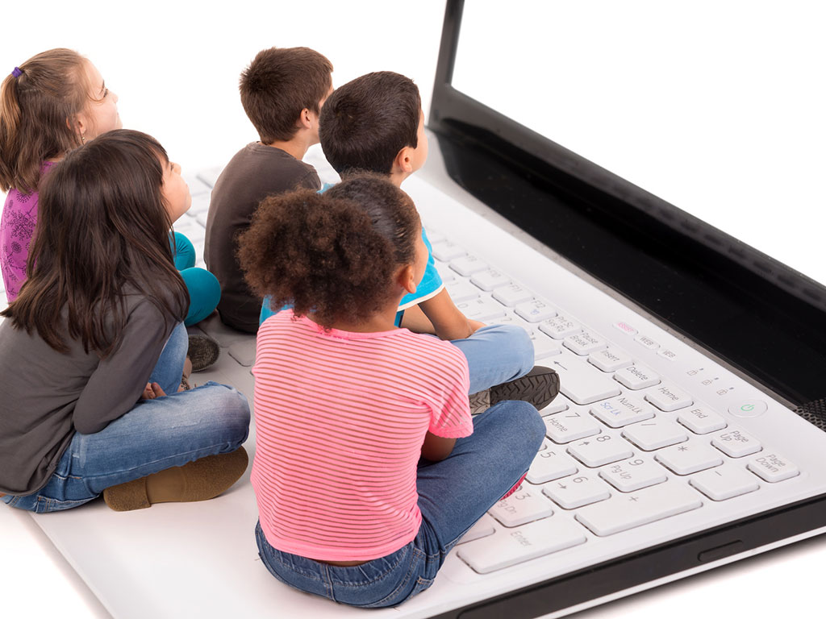
Çocuğunuzun Teknoloji ile İlişkisi Nasıl Olmalı?
YERLİ YERİNDE!
YETERİNCE!
Notes:
Ayrıca bakınız: Teknoloji Yerinde Yeterince adlı Yeşilay tarafından hazırlanmış kitapçık, s. 22-23.

Slide 14
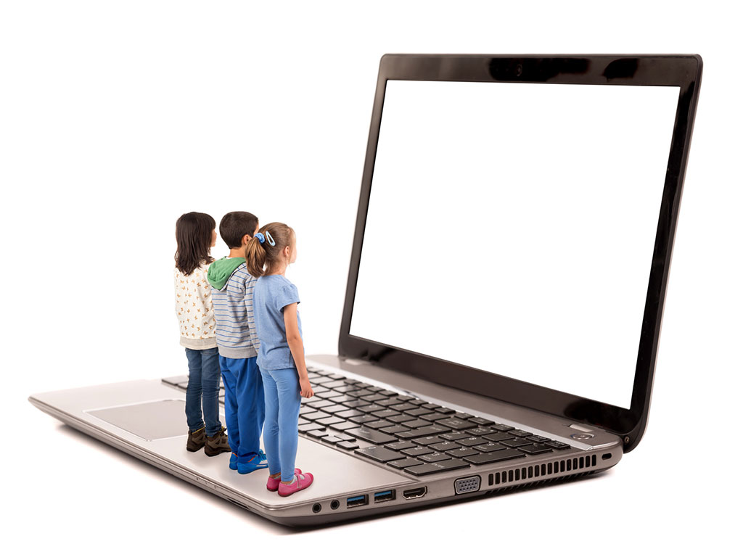
Televizyon, bilgisayar, tablet, cep telefonu ve sair teknoloji ürünleri ile çocuğunuzun ilişkisinde denge kurmak için…
Hem kendinizin hem de çocuğunuzun ne seyredeceği veya hangi programları kullanacağı konusunda seçici olun.
Çocuğunuzu ekranla başbaşa bırakmayın.
Çocuğunuzun teknolojik aygıtta kullandığı yazılım veya seyrettikleriyle ilgili sorular sorun.
Teknolojinin ailece birlikte geçirilen zamanların ya da oyun saatlerinin yerini almasına izin vermeyin.
Problemlerini şiddet kullanarak çözen karakterlerin yer aldığı programlardan, şiddet içeren oyunlardan çocuğunuzu uzak tutun.
Çizgi film karakterlerinin yaptıklarının hayal mahsulü ve kurgu olduğunu uygun bir dille çocuğunuza anlatın.
Çocuğunuza izlediği filmlerde veya oynadığı oyunlarda yer alan belli karakterleri niçin sevdiğini sorun, bu konu üzerinde karşılıklı konuşun.
Çocuğunuzu kendi film veya oyun karakterlerini yaratması için teşvik edin.
Notes:
Ayrıca bakınız: Teknoloji Yerinde Yeterince adlı Yeşilay tarafından hazırlanmış kitapçık, s. 24-27.

Slide 15
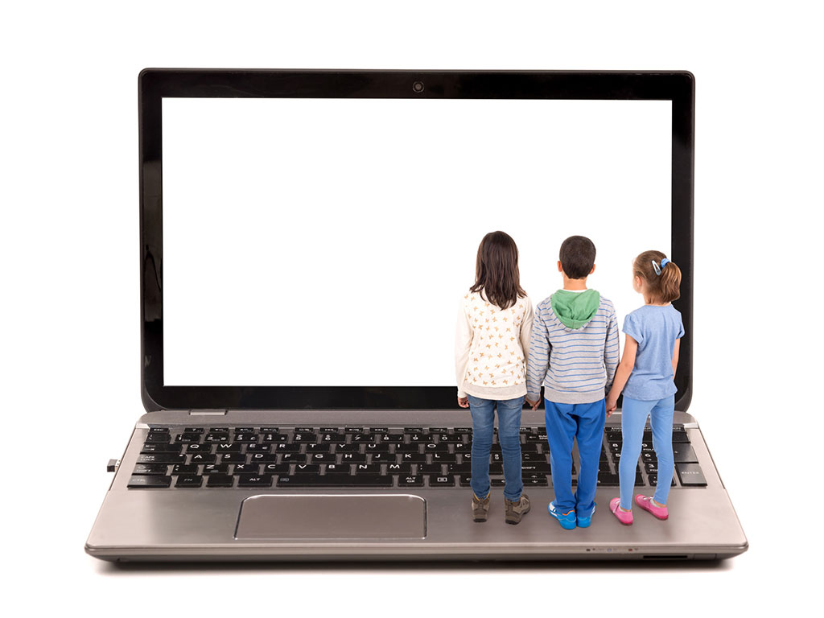
Televizyon, bilgisayar, tablet, cep telefonu ve sair teknoloji ürünleri ile çocuğunuzun ilişkisinde denge kurmak için…
Ergenlik çağındaki çocuğunuza televizyonda gördüklerine eleştirel yaklaşabilmesi için seyrettikleriyle ilgili sorular sorun.
Çocuğunuzun televizyon programlarıyla reklamlar arasında sıkı bir bağ olduğunu fark etmesine yardımcı olun.
Çocuğunuzdan televizyon, bilgisayar ve tablet olmadan birlikte yapabileceğiniz eğlenceli etkinlikler belirlemesini isteyin ve uygun olanlarını gerçekleştirmeye çalışın.
Çocuğunuzun severek oynadığı bir oyunu siz de kendi kendinize oynayın, seyrettiği filmleri seyredin, takip ettiği sitelere girin. Böylece çocuğunuzla üzerinde konuşabileceğiniz ortak bir konu edinin.
Çocuğunuzla birlikte televizyon, bilgisayar, tablet vb. kullanımının kurallarını belirleyin.
Çocuğunuzun ekran başında geçireceği günlük süre için mutlaka bir zaman sınırlaması getirin.
Çocuğunuzun oynayacağı oyunların pedagojik ilkeler gözetilerek hazırlandığından ve güvenilir kaynaklardan geldiğinden emin olun.
Notes:
Ayrıca bakınız: Teknoloji Yerinde Yeterince adlı Yeşilay tarafından hazırlanmış kitapçık, s. 24-27.

Slide 16
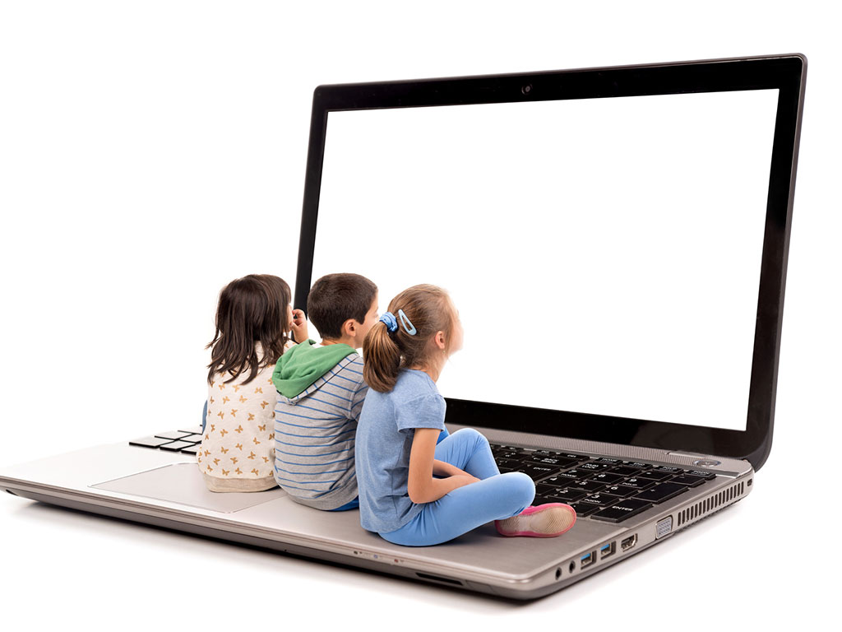
Televizyon, bilgisayar, tablet, cep telefonu ve sair teknoloji ürünleri ile çocuğunuzun ilişkisinde denge kurmak için…
Televizyon, bilgisayar vb. araçları asla çocuk bakıcısı olarak kullanmayın.
Yasaklarla sonuca ulaşmaya çalışmayın; çocuğunuz televizyon veya bilgisayara fazlaca düşkünlük gösteriyorsa yasaklamak yerine ona daha cazip gelecek seçenekler sunmaya çalışın.
Bilgisayar, tablet vb. kullanımını disiplin aracı hâline getirmeyin.
Çocuğunuzu yaratıcılığını geliştirebileceği, sanatsal faaliyetlerde bulunabileceği sitelerle tanıştırın.
Çocuğunuza sosyal medyada kişisel bilgilerini paylaşmaması gerektiğini gerekçeleriyle açıklayın.
Çocuğunuza göndericisi bilinmeyen e-postalara şüpheyle yaklaşması gerektiğini öğretin.
İnternet ortamında insanları gerçekten tanımanın oldukça güç hatta imkânsız olduğunu çocuğunuza anlatın.
Notes:
Ayrıca bakınız: Teknoloji Yerinde Yeterince adlı Yeşilay tarafından hazırlanmış kitapçık, s. 24-27.

Slide 17
Notes:
Bu sunu Yeşilay tarafından yetişkinlere ve anne babalara yönelik hazırlanmış aşağıdaki kitapçıktan yararlanılarak oluşturulmuştur:
Teknoloji Yerinde Yeterince, Mehmet Dinç ve A. Esra İşmen Gazioğlu, 2014, İstanbul, Yeşilay TBM Alan Kitaplığı Dizisi No: 9.

Slide 18
Fotoğraflar ve Grafik Çalışmaları
Bu sunu EDAM tarafından YEŞİLAY için hazırlanmıştır.
© Gang, © tonktiti, © Artur Marciniec, © Maxim_Kazmin, © ra2 studio, © Trueffelpix, © Rawpixel,
© Denys Prykhodov, © Luis Louro – Fotolia.com
Notes:
Bu sunu Yeşilay tarafından yetişkinlere ve anne babalara yönelik hazırlanmış aşağıdaki kitapçıktan yararlanılarak oluşturulmuştur:
Teknoloji Yerinde Yeterince, Mehmet Dinç ve A. Esra İşmen Gazioğlu, 2014, İstanbul, Yeşilay TBM Alan Kitaplığı Dizisi No: 9.

